Slide 1
§ 8. ИДЕОЛОГИЯ И КУЛЬТУРА ПЕРИОДА ГРАЖДАНСКОЙ ВОЙНЫ

Slide 2
План:
1. Политика новой власти в области образования и науки.
2. Власть и интеллигенция.
3. Отношение новой власти к Русской православной церкви.
4. Повседневная жизнь.
5. Общественные настроения.

Slide 3
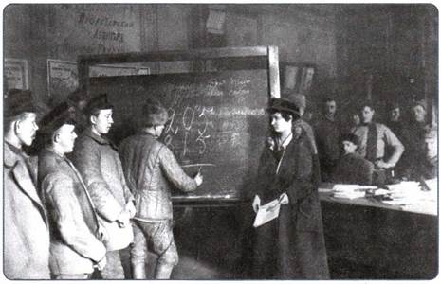
1. Политика новой власти в области образования и науки
Стр. 78 прочитать «Декрет Совнаркома»
Среди врагов социалистической революции В. И. Ленин называл неграмотность.
Совет народных комиссаров постановил:
1. Всё население республики в возрасте от 8 до 50 лет, не умеющее читать и писать, обязано обучаться грамоте на родном или русском языке по желанию..
3. Народному Комиссариату Просвещения и его местным органам предоставляется право привлекать к обучению неграмотных в порядке трудовой повинности всё грамотное население страны, не призванное в войска...
5. Обучающимся грамоте, работающим по найму, рабочий день сокращается на два часа на всё время обучения с сохранением заработной платы.
Какова была цель кампании по борьбе с неграмотностью? Какими мерами предполагалось ликвидировать неграмотность?

Slide 4
30 сентября 1918 г. ВЦИК утвердил «Положение о единой трудовой школе РСФСР»
В его основе лежали передовые идеи русских и зарубежных педагогов:
1. поощрялось педагогическое новаторство
2. культивировалось уважение к личности ребёнка
3. внедрялись элементы самоуправления и принцип бесплатного обучения.
Впрочем, были и издержки:
1. из школы изгонялись парты
2. отменялись уроки, задания на дом, учебники, отметки, экзамены.
Декретом СНК от 2 августа 1918 г. преимущественное право поступления в вузы получили рабочие и крестьянская беднота
При университетах и институтах были созданы рабочие факультеты (рабфаки)
Так началось формирование советской интеллигенции.

Slide 5
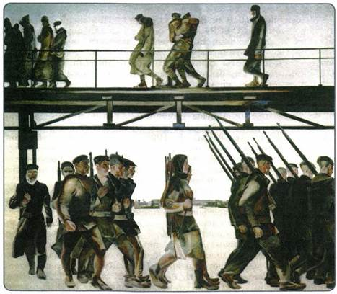
2. Власть и интеллигенция.
К середине 1920-х гг. за границей оказались многие писатели, поэты, композиторы, певцы, музыканты, художники:
И. А. Бунин, А. И. Куприн, А. К. Глазунов, С. С. Прокофьев, С. В. Рахманинов, Ф. И. Шаляпин, И. Е. Репин, В. В. Кандинский, М. З. Шагал
Ряд выдающихся деятелей культуры ушли в глубокую духовную оппозицию
А. А. Ахматова, М. А. Волошин, М. М. Пришвин, М. А. Булгаков
Оборона Петрограда. Художник А. А. Дейнека. 1928 г.

Slide 6
Набирали силу новые тенденции и явления в области художественной культуры.
Пролеткульт — литературно-художественная и культурно-просветительская организация.
Идея организации:
«чистая пролетарская культура»
«на свалку истории» культурные достижения и традиции прошлого.
Были созданы художественные студии и клубы, которые объединяли склонных к творчеству пролетариев.

Slide 7
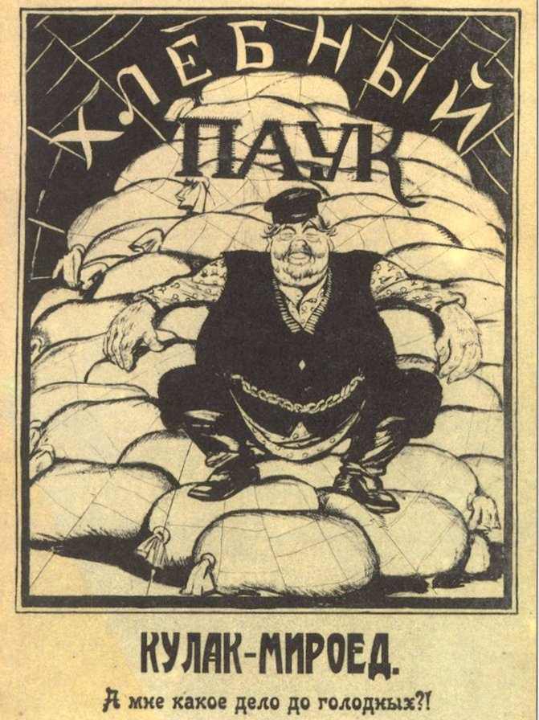
Новому времени и новым людям, стоящим у власти, нужны были новые формы, воздействующие на чувства, зовущие на борьбу, агитирующие за коммунистическое будущее. Поэтому расцветает искусство плаката, появляются талантливые мастера этого жанра
В. Дени («Банда Деникина», «Кулак-мироед»)

Slide 8
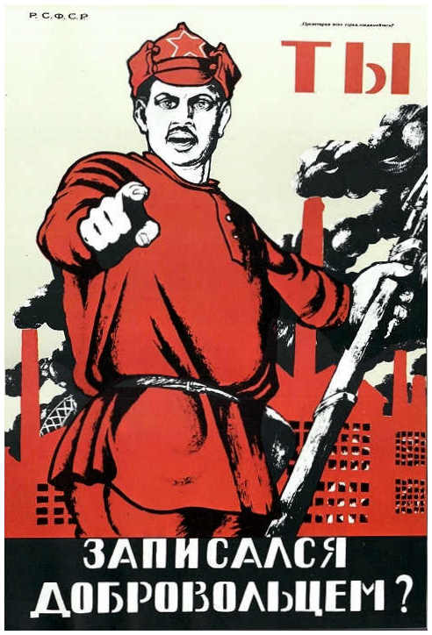
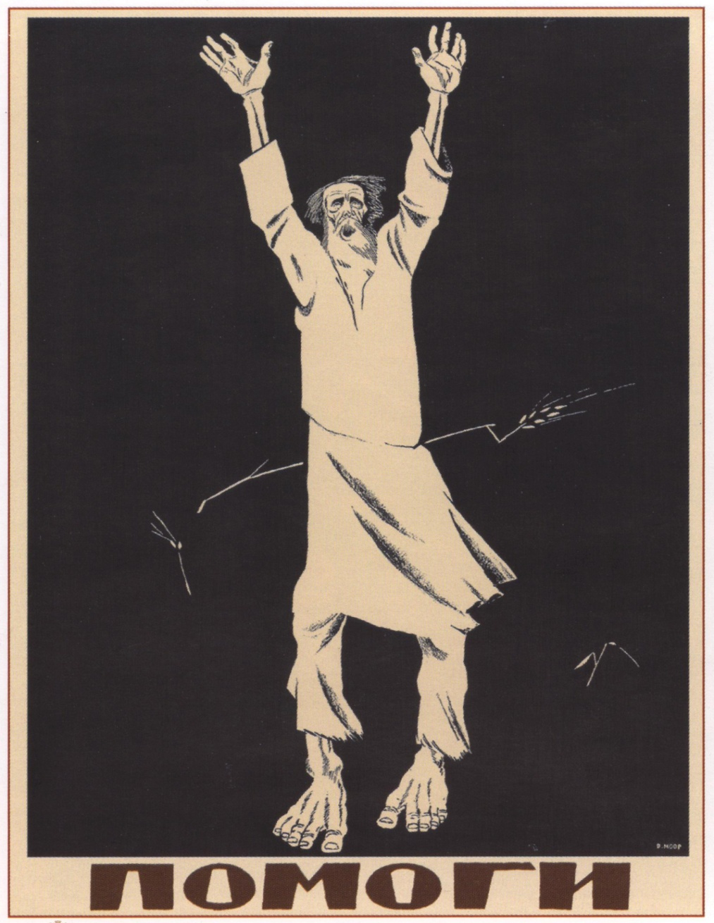
Д. Моор

Slide 9
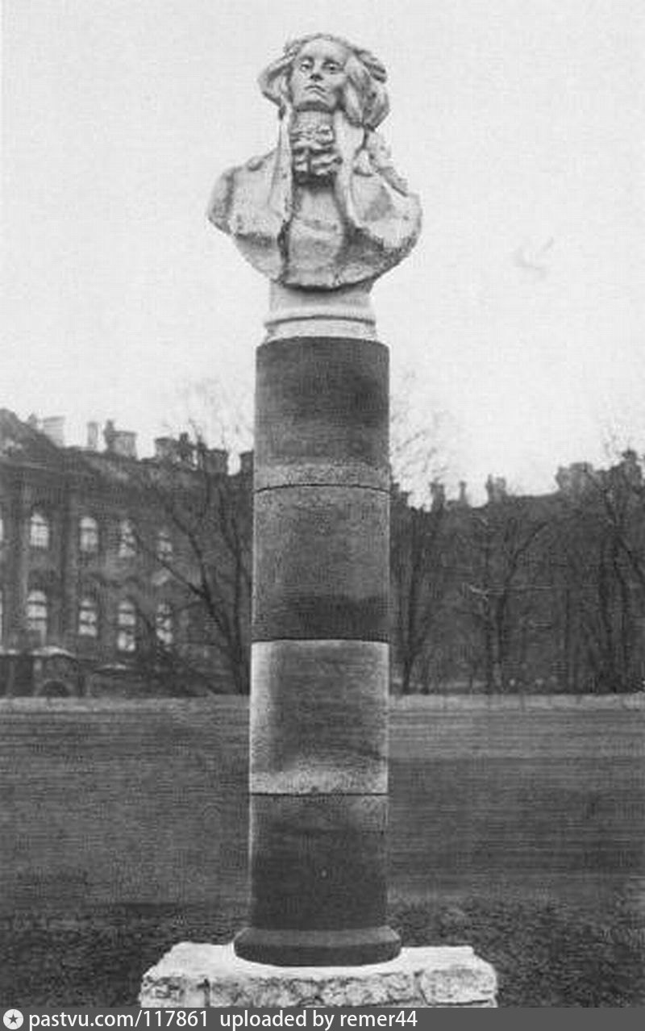
В апреле 1918 г. Ленин подписал декрет «О снятии памятников, воздвигнутых в честь царей и их слуг, и выработке проектов памятников Российской социалистической революции». Был составлен список революционных деятелей, монументы которым должны быть установлены в первоочередном порядке. Первым был сооружён памятник А. Н. Радищеву в Петрограде (скульптор Л. В. Шервуд). Открытие состоялось в сентябре 1918 г.

Slide 10
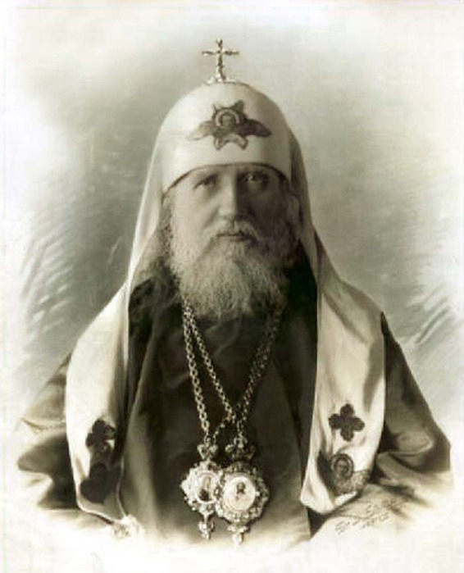
3. Отношение новой власти к Русской православной церкви.
Большевики ставили перед собой цель воспитать «нового человека», достойного жить в коммунистическом обществе.
Борьба с религией была обусловлена не только их атеистическими воззрениями, но и стремлением устранить опасного конкурента в духовной жизни страны.
В январе 1918 г. был ограблен и убит один из самых авторитетных иерархов митрополит Киевский Владимир. Патриарх Тихон ответил на подобные деяния посланием, в котором предал большевиков анафеме.
Стр. 82
Прочитать послание Патриаха Тихона
Охарактеризуйте отношение Русской православной церкви к советской власти.

Slide 11
Ответом стал декрет 23 января 1918 г
отделение церкви от государства и школы от церкви.
повсеместное закрытие храмов и монастырей.
имущество и предметы культа конфисковывались
«для революционных нужд».
Аресты Священнослужителей
Ссылка принудительные работы
Лишение избирательных прав
облагались самыми высокими
налогами
Дети Священников лишались возможности получить специальное или высшее образование

Slide 12
Противостояние между советской властью и православной церковью развивалось на фоне разгоравшегося пожара Гражданской войны. Патриарх Тихон старался оставаться над схваткой, ни разу не выступив с безусловной поддержкой Белого движения
«Церковь не связывает себя ни с каким определённым образом правления»
В то же время большевики продолжили наступление на православную церковь, сосредоточив внимание на разоблачении «народных предрассудков» и «церковного обмана». Набирала обороты начавшаяся в 1918 г. кампания по вскрытию почитаемых верующими мощей святых.
Вскрытию подверглись, в частности, мощи Сергия Радонежского и Александра Невского.
29 июля 1920 г. СНК РСФСР принял решение «о ликвидации мощей во всероссийском масштабе», согласно которому все вскрытые мощи подлежали передаче в музеи или захоронению.
Продолжилась и практика закрытия монастырей. В апреле 1920 г. по специальному распоряжению В. И. Ленина была закрыта Троице-Сергиева лавра.

Slide 14
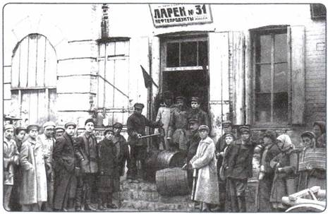
4. Повседневная жизнь
Революция и Гражданская война внесли свои суровые коррективы в жизнь людей. Смыслом существования стало выживание. А словами-символами повседневности как в городе, так и в деревне — «голод» и «еда».
большевики вернулись к карточной системе распределения продуктов
Население разделили на две группы: трудовое и нетрудовое («бывшие эксплуататоры» и лица свободных профессий)
Рабочим военных заводов выдавали в месяц 24 фунта муки, 1—4 фунта крупы, 1—2 фунта сахара, 3—6 фунтов мяса. Нетрудовые элементы получали продукты после удовлетворения нужд трудящихся — от 50 до 250 г хлеба в день. Множество людей голодало и умирало от истощения.

Slide 15
5. Общественные настроения.
Большинство крестьян были довольны, сторонились политической борьбы и пользовались возможностью нажиться на продовольственном кризисе
Однако
Втягивали крестьян в орбиту политической жизни
Введение большевиками чрезвычайной политики в деревне
Массовая мобилизация в Красную Армию
Чрезвычайный налог
Насильственное изъятие продовольствия
Вызвали резкое недовольство
Продразвёрстка
Мобилизация лошадей
Злоупотреблениями местных властей

Slide 16
Разочарования белыми режимам
Расстрелы, повешения
Земельная политика белых
Грабежи и насилие
Мобилизация в белые армии
Насилия белых воспринимались людьми более болезненно, чем насилия красных, — ведь исходили они как бы от прежних бар.
В 1919 г. происходит перелом в сознании крестьянства.
Большинство его поддержало советскую власть.

Slide 17
Недовольства рабочих выражалось в :
Снижении уровня жизни
Восстание рабочих Воткинска и Ижевска в августе—ноябре 1918 г.
Восстания были подавлены
Отношение белых к рабочим:
Жесточайший террор
Профсоюзы под запретом
железной дисциплины и беспрекословного подчинения
Отмена 8-часового рабочего дня
Антисемитизм
Интеллигенция перешла на сторону большевиков

Slide 18
ПОДВЕДЁМ ИТОГИ
Важнейшим фактором в Гражданской войне являлась позиция народных масс. Поставленные перед жёстким выбором, которого они безуспешно пытались избежать, люди после мучительных колебаний поддержали большевиков.

Slide 19
Домашнее задание
Прочитать параграф 8, выполнить задание 2 с.87 из раздела «Думаем, сравниваем, размышляем»

Slide 20
Закрепление

